Slide 1






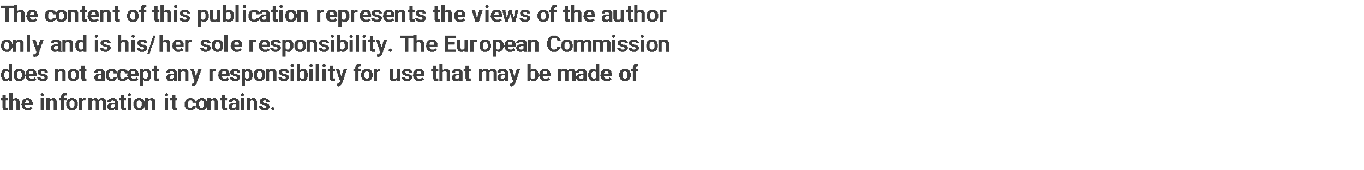


Módulo 2: Direitos e Deveres dos Cidadãos
Lição 1: Introdução ao Tópico

Slide 2
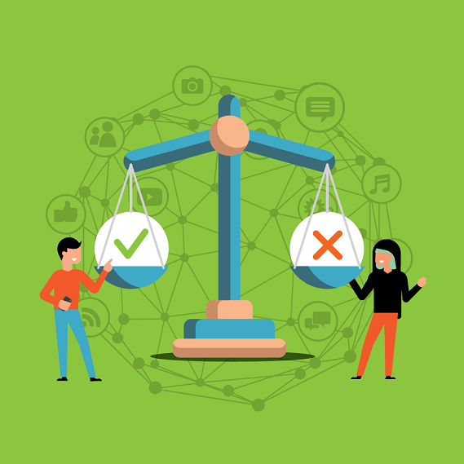
Objetivos de Aprendizagem
No final deste módulo, serás capaz de:
- Explicar o que é a cidadania ativa e como se articula com os direitos e deveres dos jovens.
- Identificar os desafios que jovens enfrentam na cidadania ativa e exemplos de participação ativa.
- Demonstrar cidadania responsável e ativa através de pequenos atos de mudança comportamental e de atitudes.
Fonte: Conselho da Europa. (s.d.). Direitos e Responsabilidades. Educação para a Cidadania Digital (DCE). https://www.coe.int/en/web/digital-citizenship-education/rights-and-responsibilities

Slide 3
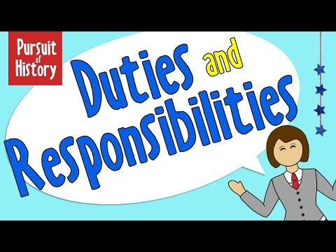

Slide 4
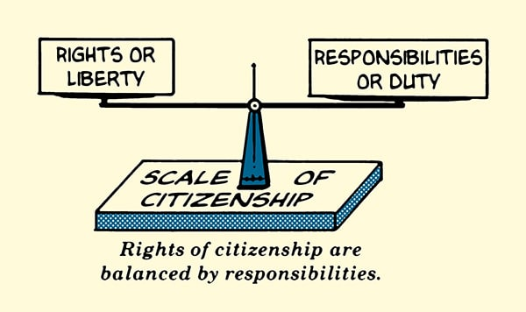
COMO DEFINIRIAS OS CONCEITOS DE DIREITOS E DEVERES DOS CIDADÃOS?
Direitos
Deveres
Vida Equilibrada
McKay, B. A. K. (2021, September 26). A Citizen’s Bill of Responsibilities. The Art of Manliness. Retrieved October 19, 2022, from https://www.artofmanliness.com/character/advice/citizens-bill-responsibilities/

Slide 5
Definições de Direitos e Deveres dos cidadãos
Significado de Direitos: Os 'direitos' de um cidadão referem-se às reivindicações e privilégios reconhecidos e aplicados pelo Estado. Os cidadãos devem gozar destes direitos para viverem uma vida útil, ativa e equilibrada em sociedade. A Declaração Universal dos Direitos Humanos (1948) refere que «os direitos iguais e inalienáveis de todos os membros da família humana são o fundamento da liberdade, da justiça e da paz no mundo (Nações Unidas. (1948). Declaração Universal dos Direitos Humanos).
São exemplos destes direitos:
Direito à educação,
Direito à vida,
Direito à opinião e à liberdade de expressão,
Direito à habitação, etc.

Slide 6
Definições de Direitos e Deveres dos cidadãos
Significado de Deveres: Os deveres de um cidadão significam as responsabilidades que se espera que uma pessoa assuma no seu estado em troca dos direitos de que desfruta. O dever e o direito são como as duas faces de uma moeda; Uma não existe sem a outra. O dever dos cidadãos é essencial porque fornece ao governo o apoio necessário para promover a paz, a estabilidade e o progresso.
Exemplos desses deveres são:
Votar em eleições,
Respeitar feriados,
Pagar impostos, taxas, etc.

Slide 7
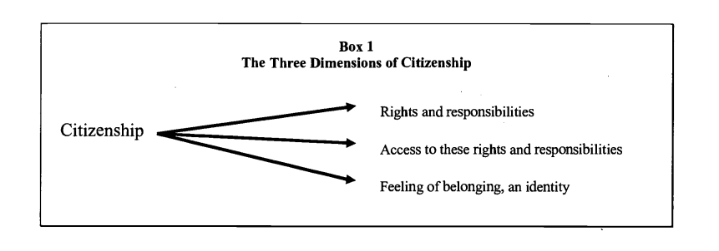
Atividade de Aprendizagem 1: As três dimensões da Cidadania
A cidadania é composta por três dimensões analíticas:
1. direitos e deveres,
2. acesso a esses direitos e deveres,
3. sentimentos de pertença (isto é, identidade).
Todas as três dimensões devem estar presentes para que alguém seja um cidadão, embora nem todos tenham os mesmos direitos, responsabilidades, acesso ou sentimentos de pertença (Beauvais, C., McKay, L., & Seddon, A. (2001). A Literature Review on Youth and Citizenship. CPRN Discussion Paper, p. 16).
Ser um cidadão de pleno direito significa ter a capacidade de exercer as três dimensões da cidadania. É mais do que ter direitos teóricos à cidadania, significa procurar ativamente envolver-se de modo a realizar os seus direitos, exercer os seus deveres, ter acesso às instituições políticas, ser capacitado e partilhar um sentimento de pertença à comunidade nacional e local. Ser cidadão de pleno direito significa ter os recursos e a oportunidade para participar nas diferentes áreas da vida. (Beauvais, C., McKay, L., & Seddon, A. (2001). A Literature Review on Youth and Citizenship. CPRN Discussion Paper, p. 16).

Slide 8
Atividade de Aprendizagem 1: As três dimensões da Cidadania
Depois de explorar as três dimensões da cidadania ativa juvenil, dá-nos as tuas ideias sobre cada uma delas e as suas implicações para uma participação significativa.
Em primeiro lugar, seleciona um tópico em que gostarias de intervir socialmente (por exemplo, cidadania ativa, direitos e deveres, sentimento de pertença – e identidade, etc.)
Explica como te sentirias se tivesses sido incentivado a participar socialmente através dos diferentes elementos de participação.
Agora coloca notas adesivas ao lado da dimensão na qual gostarias de explorar mais.

Slide 9

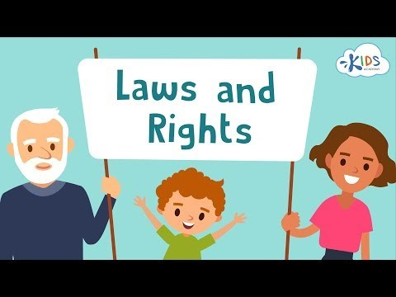
Avaliação 1
Vê este vídeo
Reflete sobre as tuas ideias relativamente ao vídeo.

Slide 10
Bibliografia

Slide 11
Beauvais, C., McKay, L., & Seddon, A. (2001). A Literature Review on Youth and Citizenship. CPRN Discussion Paper
Civic Engagement | Youth.gov. (n.d.). Retrieved October 18, 2022, from https://youth.gov/youth-topics/civic-engagement-and-volunteering
Council of Europe. (2021, October 7). Boosting child and youth participation - from voice to choice. Commissioner for Human Rights. Retrieved October 20, 2022, from https://www.coe.int/en/web/commissioner/-/boosting-child-and-youth-participation-from-voice-to-choice
European Youth Parliament (EYP) - https://eyp.org/
McKay, B. A. K. (2021, September 26). A Citizen’s Bill of Responsibilities. The Art of Manliness. Retrieved October 19, 2022, from https://www.artofmanliness.com/character/advice/citizens-bill-responsibilities/
OECD Development Policy Tools, Evidence-based Policy Making for Youth Well-being. OECD iLibrary. Retrieved October 18, 2022, from https://www.oecd-ilibrary.org/sites/9789264283923-10-en/index.html?itemId=/content/component/9789264283923-10-en
Types of Civic Engagement | Center for Civic Engagement - Illinois State. (2022, July 20). Retrieved October 20, 2022, from https://civicengagement.illinoisstate.edu/faculty-staff/engagement-types/
Schlozman, K.L., Burns, N. and Verba, S. 1994 ‘Gender and the Pathways to Participation: The Role of Resources’, The Journal of Politics 56(4): 963–90.
Schlozman, K.L., Burns, N. and Verba, S. 1999 ‘What Happened at Work Today? A Multistage Model of Gender, Employment, and Political Participation’, The Journal of Politics 61: 29–53.
UNICEF (2001): The participation rights of adolescents: a strategic approach. UNICEF Working Paper Series
University of North Alabama. (n.d.). A Focus on Civic Engagement, Advocacy, and Justice. Retrieved October 20, 2022, from https://www.una.edu/blog/socialinclusion/civic-engagement.html
United Nations. (1948). Universal Declaration of Human Rights
Youth participation activities. (n.d.). Erasmus+. Retrieved October 20, 2022, from https://erasmus-plus.ec.europa.eu/programme-guide/part-b/key-action-1/youth-participation

Slide 12
Obrigado!
Website: www.youlead-project.eu
www.cardet.org
Katerina.panagi@cardet.org

